Slide 1
Customer Attrition Analysis in FSI
Анализ вероятности ухода клиентов в финансовом секторе
На платформе Microsoft SQL Server 2008 R2 Enterprise Edition
Максим Гончаров
Специалист по платформе приложений
maxgon@microsoft.com
Данный материал опубликован на сайте http://businessdataanalytics.ru/

Slide 2
Data Mining в аналитическом CRM
Операционный CRM – автоматизировать процессы взаимоотношений, собрать данные, вовремя получать операционную информацию.
Аналитический CRM – узнать своих клиентов.
  Описательный анализ.
    Какая структура клиентской базы? Какой профиль идеального клиента?
    Какие есть взаимосвязи между характеристиками клиентов?
    Какие события происходят одновременно? Какие услуги приобретаются вместе?
    Какие события наступают последовательно? Откажется ли клиент от сотрудничества при данном шаблоне взаимодействия?
  Предиктивный анализ.
    Откликнется ли клиент на данную маркетинговую кампанию?
    Какова ценность клиента с данными характеристиками?
    Какой размер прибыли будет в следующем месяце?
    Какие из потенциальных клиентов вероятно совершат приобретение услуги в следующем месяце?

Slide 3
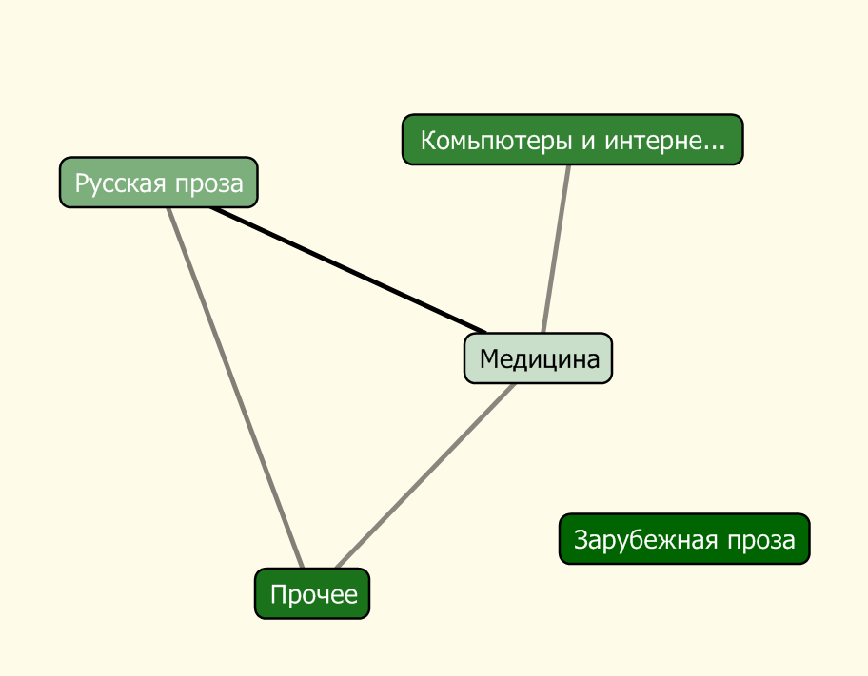
Кластерный анализ
Сегментация – обнаружение структуры данных
На какие группы можно разбить клиентов?
Какая структура продаж?
Какие характеристики у мошеннических транзакций?
Разбиение постоянных клиентов книжного интернет-магазина по интересам.
Notes:
Excel – detect categories
Ростелеком

Slide 4
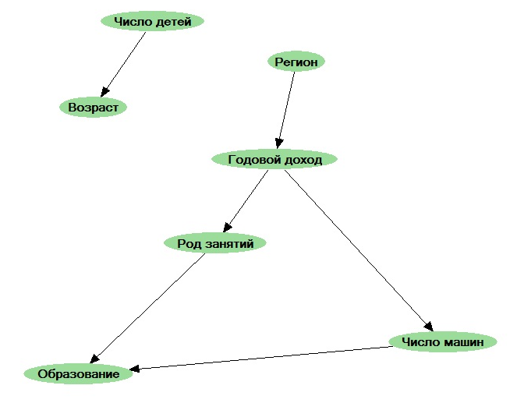
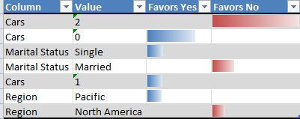
Анализ цепочек влияния
Байесовские сети – обнаружение цепочек влияния факторов
Как связаны образование, доход и регион проживания?
Как влияет семейное положение на покупку товара?
Цепочки влияния характеристик клиента
Notes:
Excel: analyze key influence
Байесовские сети: велосипеды, анкеты

Slide 5
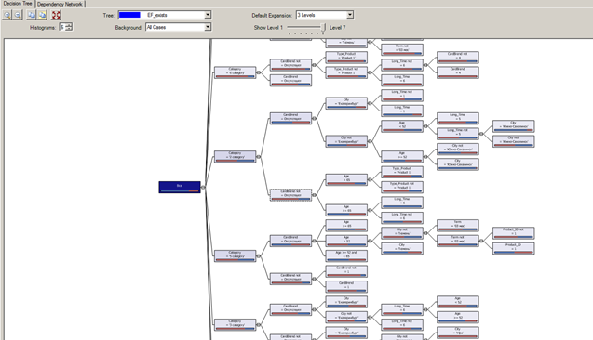
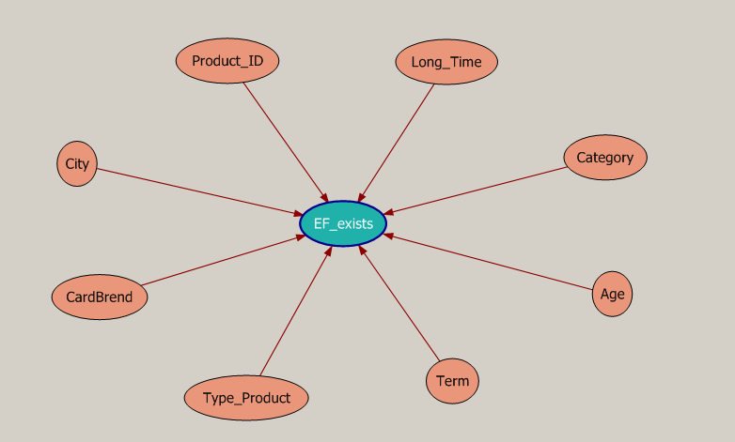
Факторы влияния
Что влияет на приобретение банковского продукта
Notes:
Альфа

Slide 6
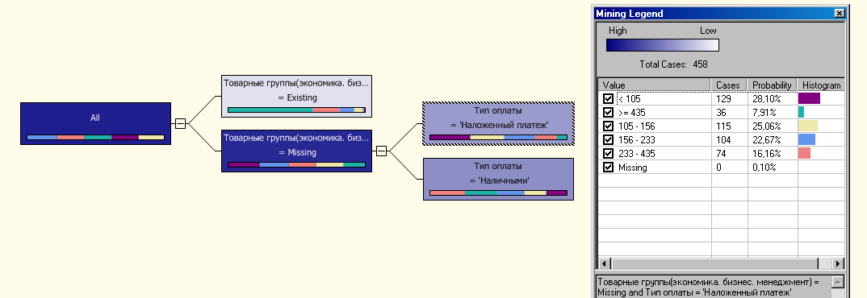
Классификация
    Откликнется ли клиент с данными характеристиками на наше предложение?
    Что характерно для клиента, собирающегося отказаться от услуг нашей компании?
    Скоринг, приоритезация лидов.
Дерево решения: что влияет на размер заказа продажи?
Notes:
AW – target mail

Slide 7
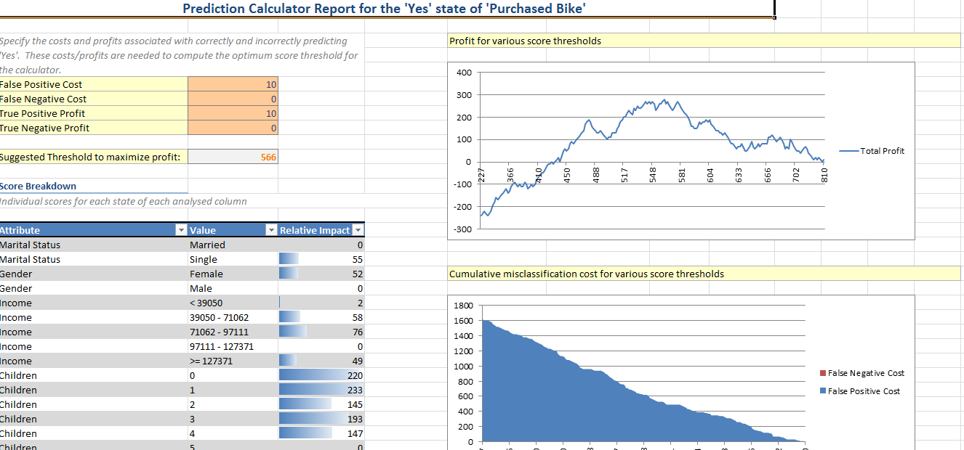
Кредитный скоринг
Скоринговая модель
Notes:
Excel – predictor calculator

Slide 8
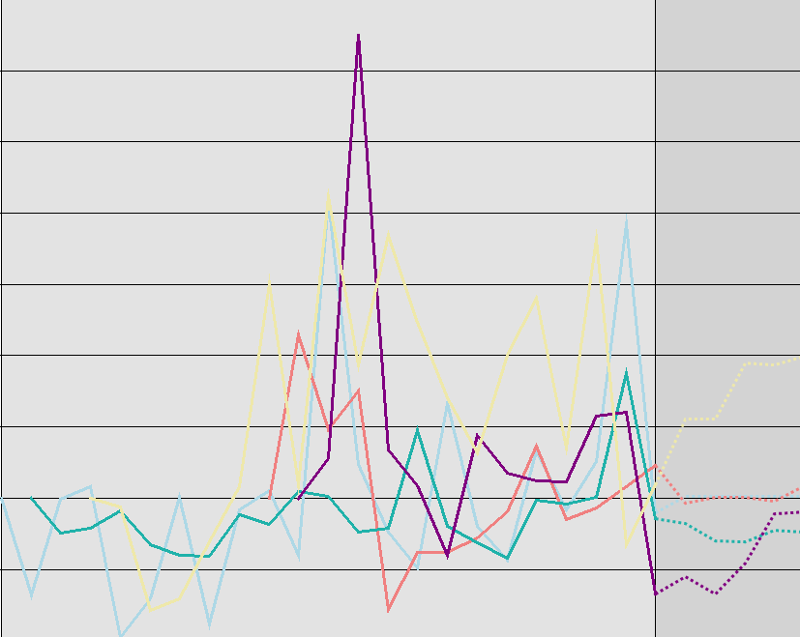
Прогнозирование
    Прогноз продаж по товарным категориям и группам клиентов.
    Прогноз обращений в колл-центр.
Прогноз продаж банковских услуг по категориям
Notes:
Excel
AW
CRM Analyzer – service volume forecast

Slide 9
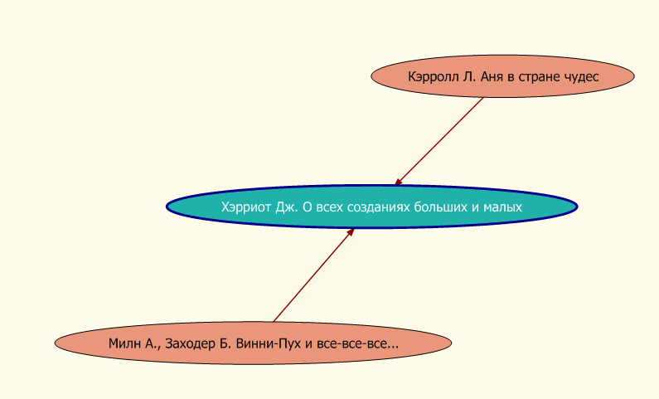
Кросс-продажи
    Какие товары и услуги продаются совместно?
    Cross-sales, up-sales.
    Какие события происходят вместе?
Книги, покупаемые совместно
Notes:
Excel

Slide 10
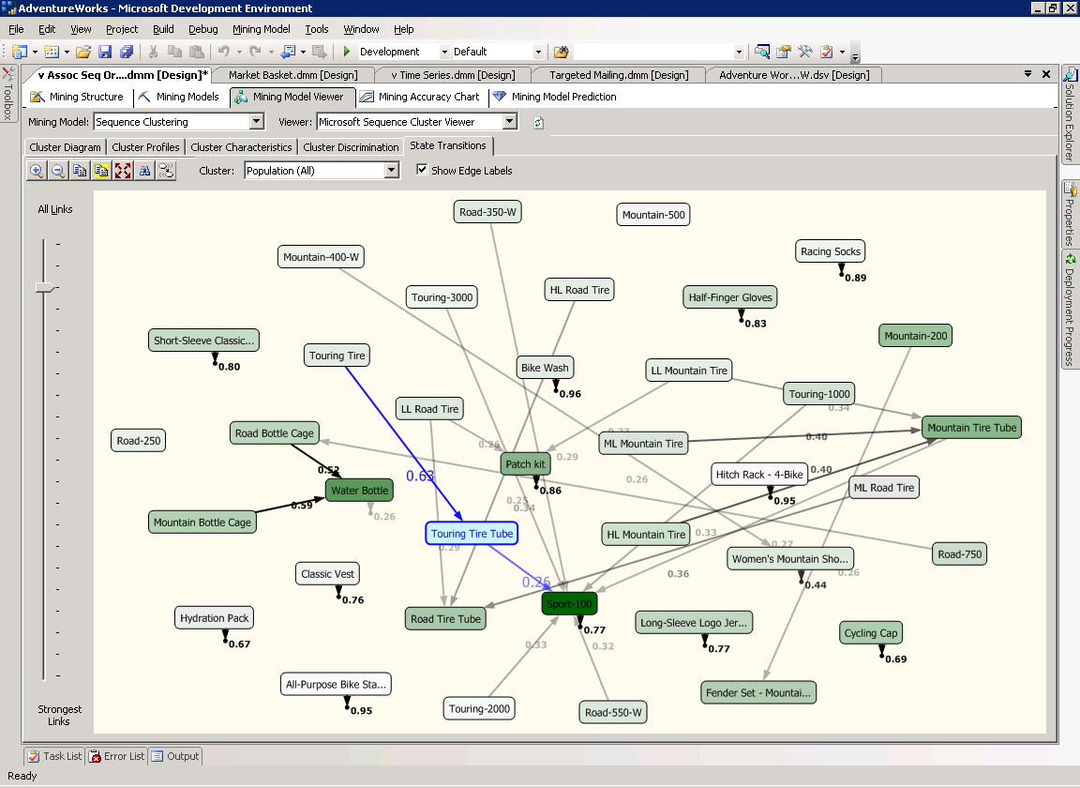
Цепочки последовательностей
    Приобретение каких продуктов следует ожидать в следующем месяце от человека, открывшего в этом месяце счет и получившего дебетовую карту?
    С какой вероятностью от нас уйдет клиент при данной последовательности действий?
Книги, покупаемые совместно
Временные шаблоны покупок велосипедных аксессуаров
Notes:
AW
Web Log Mining

Slide 11
Бизнес-задачи
Ответы, которые позволяет получить Data Mining интересны
не сами по себе, а как инструмент решения бизнес-задач.
Например:
Какие продукты надо предлагать данному клиенту?
Какова вероятность того, что данный сектор потенциальных
клиентов отреагирует на рекламную кампанию?
Каков размер поступления оплат в будущем месяце?
Как велик риск выдачи кредита данному клиенту банка?
Какие группы услуг надо предлагать совместно?
  Какая вероятность ухода клиента? (Customer Attrition/Churn)
Notes:
AW

Slide 12







Общая схема BI-решения
Integration Services
ERP
Загрузка и преобразо-вание данных
CRM
Reporting Services
HRMS
Analysis Services

Slide 13




Состав решений Microsoft BI
BUSINESS USER EXPERIENCE
BUSINESS COLLABORATION PLATFORM
Инфраструктура данных и BI-платформа
Analysis Services
Reporting Services
Master Data Services
Integration Services
Data Mining
Data Warehousing
StreamInsight
DATA INFRASTRUCTURE &
BUSINESS INTELLIGENCE PLATFORM
Notes:
Point of the Slide:
Here is the solution, show some detail on how we think of the BI architecture in 3 main layers. Point out that self-service analysis takes place in Office and SharePoint, but the Business Intelligence Platform is there to take popular user-generated solutions and convert them into full organizational solutions.
Prove that our better together (Microsoft BI) story is real!
Flow of the Slide:
A trusted BI platform is critical for a business intelligence solution to work today. If we’re going to achieve the promise of BI, we need to have the confidence and trust in the data, we need to know where it came from, and that it is both timely and reliable for us to use to make a decision. That’s where the power of an integrated BI platform like SQL Server comes into play.
Once you have the data ready to use, the middle tier comes into play, where business users actually interact with the data and turn it into something that is useful to them to make the right decision. The numbers that we pull from other systems are just that—we need applications and content to turn them into actionable items—and that’s where the middle tier comes into play.
Finally, we need the right tools and applications to ensure that we can use that data in the way we want to in order to make our decisions. Applications and tools that range from personal, to team, to organizational and corporate tools, all with a familiar look and feel, all integrated and working with my Operating system, email, Internet search function. And this is what the power of integration through Microsoft Office brings you. From the Office productivity tools like Excel, through to the team and collaboration tools of SharePoint. By integrating BI seamlessly into a broader business productivity suite that includes search, collaboration, unified communications, and content management, we offer the end user a much richer experience.

Slide 14
Состав решений Microsoft BI
BUSINESS USER EXPERIENCE
Инфраструктура эффективности бизнеса
Панели индикаторов и карты показателей
Excel Services
Web-формы и процессы
Совместная работа
Поиск
Управление контентом
Интеграция с приложениями
PowerPivot для SharePoint
BUSINESS COLLABORATION PLATFORM
DATA INFRASTRUCTURE &
BUSINESS INTELLIGENCE PLATFORM
Notes:
Point of the Slide:
Here is the solution, show some detail on how we think of the BI architecture in 3 main layers. Point out that self-service analysis takes place in Office and SharePoint, but the Business Intelligence Platform is there to take popular user-generated solutions and convert them into full organizational solutions.
Prove that our better together (Microsoft BI) story is real!
Flow of the Slide:
A trusted BI platform is critical for a business intelligence solution to work today. If we’re going to achieve the promise of BI, we need to have the confidence and trust in the data, we need to know where it came from, and that it is both timely and reliable for us to use to make a decision. That’s where the power of an integrated BI platform like SQL Server comes into play.
Once you have the data ready to use, the middle tier comes into play, where business users actually interact with the data and turn it into something that is useful to them to make the right decision. The numbers that we pull from other systems are just that—we need applications and content to turn them into actionable items—and that’s where the middle tier comes into play.
Finally, we need the right tools and applications to ensure that we can use that data in the way we want to in order to make our decisions. Applications and tools that range from personal, to team, to organizational and corporate tools, all with a familiar look and feel, all integrated and working with my Operating system, email, Internet search function. And this is what the power of integration through Microsoft Office brings you. From the Office productivity tools like Excel, through to the team and collaboration tools of SharePoint. By integrating BI seamlessly into a broader business productivity suite that includes search, collaboration, unified communications, and content management, we offer the end user a much richer experience.

Slide 15
Состав решений Microsoft BI
Предоставление через знакомый интерфейс
Самостоятельный доступ к информации
Исследование и анализ данных
Интеллектуальный анализ данных
Визуализация данных
Контекстная визуализация
BUSINESS USER EXPERIENCE
BUSINESS COLLABORATION PLATFORM
DATA INFRASTRUCTURE &
BUSINESS INTELLIGENCE PLATFORM
Notes:
Point of the Slide:
Here is the solution, show some detail on how we think of the BI architecture in 3 main layers. Point out that self-service analysis takes place in Office and SharePoint, but the Business Intelligence Platform is there to take popular user-generated solutions and convert them into full organizational solutions.
Prove that our better together (Microsoft BI) story is real!
Flow of the Slide:
A trusted BI platform is critical for a business intelligence solution to work today. If we’re going to achieve the promise of BI, we need to have the confidence and trust in the data, we need to know where it came from, and that it is both timely and reliable for us to use to make a decision. That’s where the power of an integrated BI platform like SQL Server comes into play.
Once you have the data ready to use, the middle tier comes into play, where business users actually interact with the data and turn it into something that is useful to them to make the right decision. The numbers that we pull from other systems are just that—we need applications and content to turn them into actionable items—and that’s where the middle tier comes into play.
Finally, we need the right tools and applications to ensure that we can use that data in the way we want to in order to make our decisions. Applications and tools that range from personal, to team, to organizational and corporate tools, all with a familiar look and feel, all integrated and working with my Operating system, email, Internet search function. And this is what the power of integration through Microsoft Office brings you. From the Office productivity tools like Excel, through to the team and collaboration tools of SharePoint. By integrating BI seamlessly into a broader business productivity suite that includes search, collaboration, unified communications, and content management, we offer the end user a much richer experience.

Slide 16
Customer Attrition – цели
Сохранение клиентов дешевле приобретения новых.
Новые клиенты – рискованные, склонны к смене поставщика, выгодные старые клиенты – лояльные, проверенные.
Выборочно сохранять выгодных клиентов актуально в условиях насыщенных рынков, когда каждый новый клиент – переманенный от конкурента.
Повышение прогнозируемости и стабильности поступлений.

Slide 17
Customer Attrition - анализируемые факторы
Демографические данные
  Пол
  Возраст
  Доход
  …
Поведение
  Приобретаемые услуги
  Прибыльность, динамика прибыльности,
  Число обращений в колл-центр, тип проблем
  RFM, ABC, XYZ,…
Макроэкономические показатели
  Состояние, экономики, отрасли
  …

Slide 18
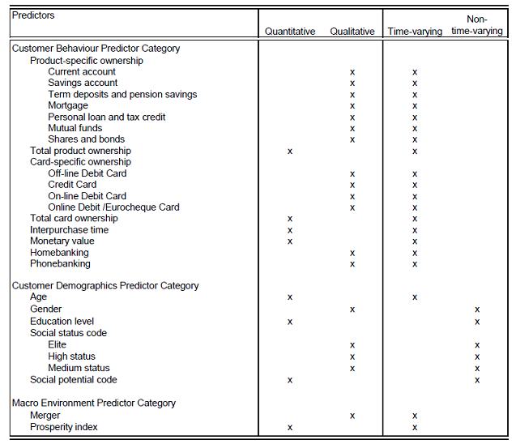
Customer Attrition - анализируемые факторы

Slide 19
Customer Attrition – поведенческие характеристики
Обладание конкретным продуктом (да/нет)
Общее число банковских продуктов (новый продукт уменьшает вероятность ухода до <1%)
Среднее время между покупками (увеличение времени ведет к повышению вероятности ухода)
Использование новых каналов взаимодействия с банком: интернет-банкинг, мобильный банк и т.д. (частое взаимодействие с банком уменьшает вероятность ухода)
Использование новых услуг: категоризация расходов, advisory services, personal budgeting и т.д.

Slide 20
Customer Attrition – демографические характеристики
Возраст (старшие уходят реже)
Пол (мужчины уходят чаще)
Образование (более образованные реже уходят)
Род занятий
Доход
Тип занимаемой должности
География
Число детей
Недвижимость
Автомобили
Уровень социального статуса (функция от дохода, образования, сферы деятельности, должности и т.д.) – более статусные реже уходят
Уровень социального потенциала

Slide 21
Customer Attrition – макроэкономические характеристики
Макроэкономические индексы качества жизни (чаще уходят при хорошей экономической ситуации)
Макроэкономические индексы ощущаемой стабильности
Индексы удовлетворенности обслуживанием (анкетирование, маркетинговые исследования)
Изменения законодательства и регулирования
Организационные изменения (слияния, IPO) – изменения ведут к повышению вероятности ухода

Slide 22
Категории моделей
Описательные модели
  Кластеризация. Какие существуют группы клиентов?
  Байесовские сети. Какие взаимосвязи между атрибутами существуют?
  Ассоциативный анализ. Какие характеристики встречаются совместно?
  Временные ассоциации. Какие события предшествуют уходу?
Предиктивные модели
  Какова вероятность ухода группы клиентов в течение периода?
    Деревья решений
    Нейронные сети
    Логистическая регрессия
    …

Slide 23
Тип предиктивных моделей
Анализ ухода клиентов – бинарная классификация (клиент уйдет?).
Статическая классификация. Анализ производится без учета изменений во времени. Одна классификационная модель строится на основании усредненных за прошлый анализируемый период характеристик ушедших в течение следующего периода клиентов и оставшихся.
Динамическая классификация. Клиенты анализируется в течение длительного времени при помощи скользящего окна. Строятся несколько классификационных моделей для каждого значения времени дожития (для клиентов, не ушедших в течение 1 года, двух лет и т.д.)

Slide 24
Survival Analysis
Анализ дожития (survival). Динамика вероятности того, что клиент останется в течение следующего периода.
  Все клиенты смещаются по временной оси X в точку 0. По оси Y откладывается часть клиентов, оставшихся к этому времени.
Анализ опасности (hazard). Динамика вероятности ухода в следующем периоде при условии, что клиент остался до текущего.
    Все клиенты смещаются по временной оси X в точку 0. По оси Y откладывается часть оставшихся к этому времени клиентов, ушедших в следующем периоде.

Slide 25
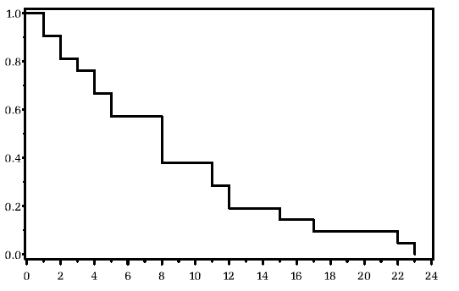
Survival Function
T – случайная величина, описывающая время ухода клиента, S(t) – вероятность дожития до времени t.
Функция дожития – вероятность того, что клиент останется после момента времени t, монотонно убывающая функция.

Slide 26



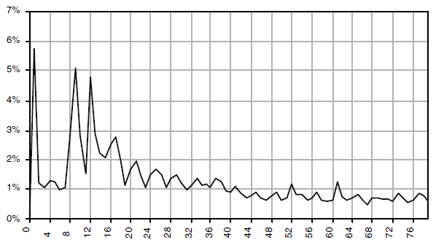
Hazard Function
Вероятность ухода клиента в течении времени при условии дожития до времени t.
Функция опасности (hazard function) – производная, плотность вероятности ухода клиента в момент времени t при условии дожития до этого времени.
Для большинства европейских банков существуют 2 критических периода ухода: в течение 1 года и через 20 лет.

Slide 27
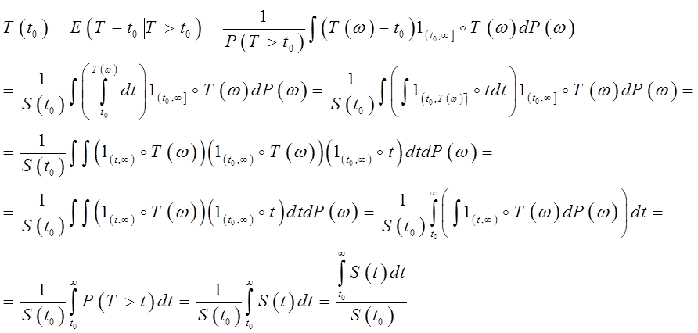
Expected future lifetime
Среднее время, оставшееся до ухода
Ожидаемое время, оставшееся до ухода клиента при условии его дожития до времени :

Slide 28


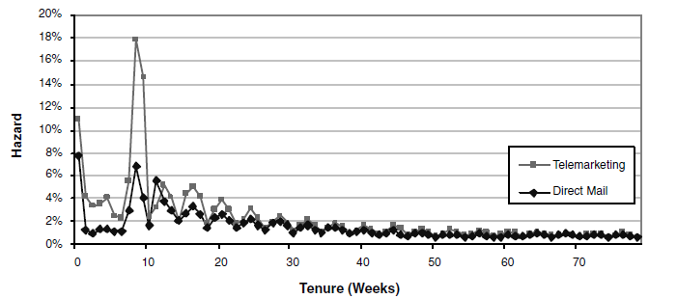
Регрессия Кокса
Зависимость функции опасности от характеристик клиента
Функция опасности описывается как некая базовая функция опасности h₀ (t), зависящая от времени, промодулированная характеристиками клиента x₁,…, x_{n}. Если два клиента отличаются только характеристикой i, т.е. у одного она есть (1), а у другого нет (0), то отношение функций опасности будет равно константе.

Slide 29

Учет изменяющихся факторов
Наряду с постоянными характеристиками клиента (пол, раса), существуют характеристики, меняющиеся во времени. Их можно учитывать следующими методами:
Вводить в модель характеристики, соответствующие прошлым периодам. Например, «количество банковских продуктов в текущий момент», «количество банковских продуктов в прошлом месяце» и т.д.
Ввести в модель Кокса характеристики X(t) как функции от времени и учитывать их влияние при помощи значений за прошлый период t-1:

Slide 30
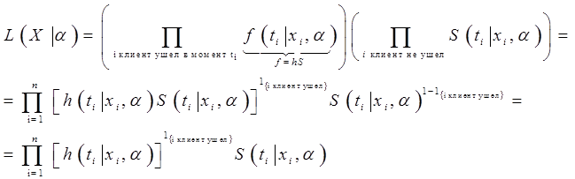


Оценка параметров в регрессии Кокса
Параметры модели оцениваются методом максимального правдоподобия: функция правдоподобия данных – произведение плотности вероятности даты фактического ухода для клиентов, ушедших в течение рассматриваемого периода, и вероятности того, что время ухода оставшихся клиентов больше анализируемого периода:
Учитывая , получаем
Параметры получаем максимизацией этого выражения

Slide 31
Литература
Michael J.A. Berry, Gordon S. Linoff, «Data Mining Techniques For Marketing, Sales, and Customer Relationship Management»
Dirk Van den Poel, Bart Larivière, «Customer Attrition Analysis For Financial Services Using Proportional Hazard Models»,
John P. Klein, «Survival Analysis Techniques for Censored and Truncated Data»
John Fox, «Introduction to Survival Analysis»

Slide 32
Спасибо!
Максим Гончаров
Microsoft
Специалист по платформе приложений
maxgon@microsoft.com
+7 (903) 116-86-03

